Slide 1

2019届通信工程专业学位论文答辩
基于安卓的可穿戴设备的APP设计
我们毕业啦
其实是答辩的标题地方
——虚拟现实VR播放器
学生姓名
郑宝仁
学生学号
201513070304
指导老师
赵义红

Slide 2
1.预期目标和主要问题
2.设计内容
3.设计实现方案
4.具备的条件基础
主要内容
5.APP效果展示

Slide 3
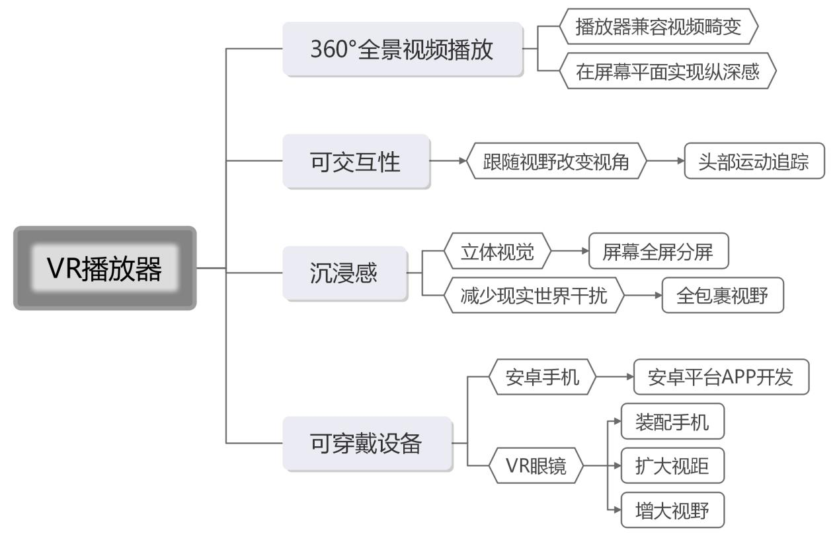
1.预期目标和主要问题
预期目标

Slide 4
1.预期目标和主要问题
1
主要问题
360°全景视频的畸变
2
沉浸式的观影体验：双目视觉分屏、全包裹式视野
3
追踪头部动作并作出实时且连续的画面反应
4
有画面纵深感的立体观影效果

Slide 5
2.设计内容
分析：
基于安卓的可穿戴设备的APP设计
论文总结
安卓系统
安卓APP
可穿戴设备
使用工具：
Android
Studio
平台：安卓手机
增加视距，使人能够看清屏幕内容
包裹眼睛，减少外界干扰（增强沉浸感）
VR眼镜

Slide 6
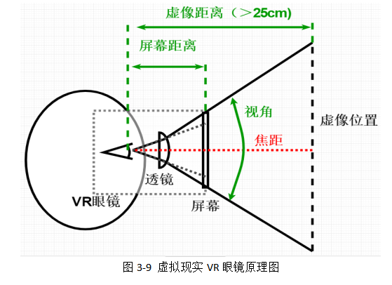
2.设计内容
论文总结

Slide 7
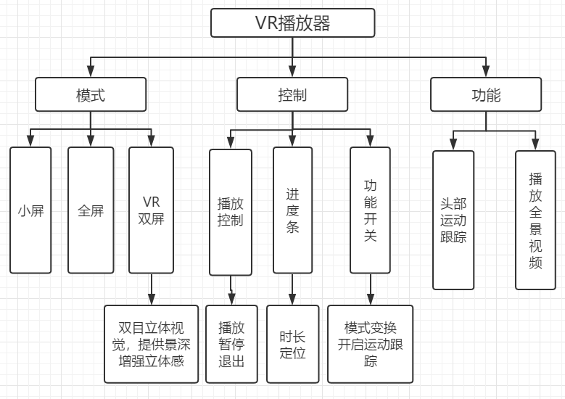
2.设计内容
研究背景
研究方法
研究结果
论文总结

Slide 8
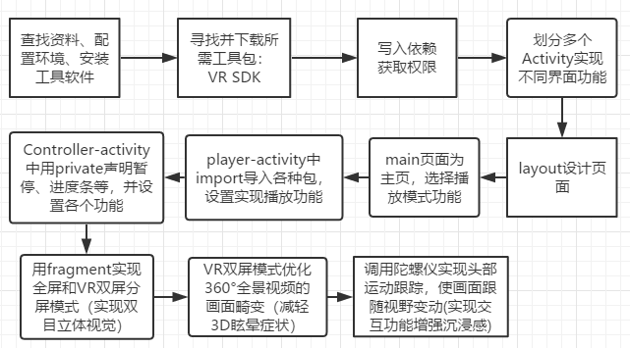
3.设计实现方案

Slide 9
4.具备的条件基础
论文总结
1.市面上有类似产品可供参考。
2.安卓开发自由度较高，各子功能可以找到一些教程，实现方案多可根据自己能力选择合适方案。
3.在学校课程基础上结合查找的资料教程以及老师的指导能够完成目标。学校文献书籍丰富。
4.喜欢VR虚拟现实和AR增强现实。对 VR技术及虚拟现实成像原理有基础了解并长期关注相关信息。

Slide 10
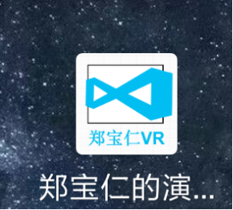
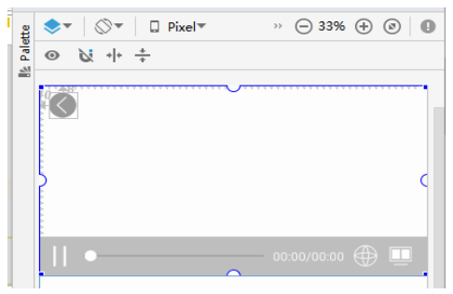
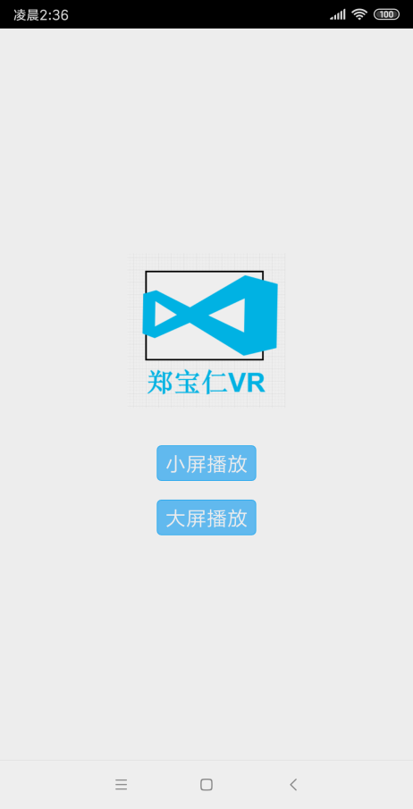
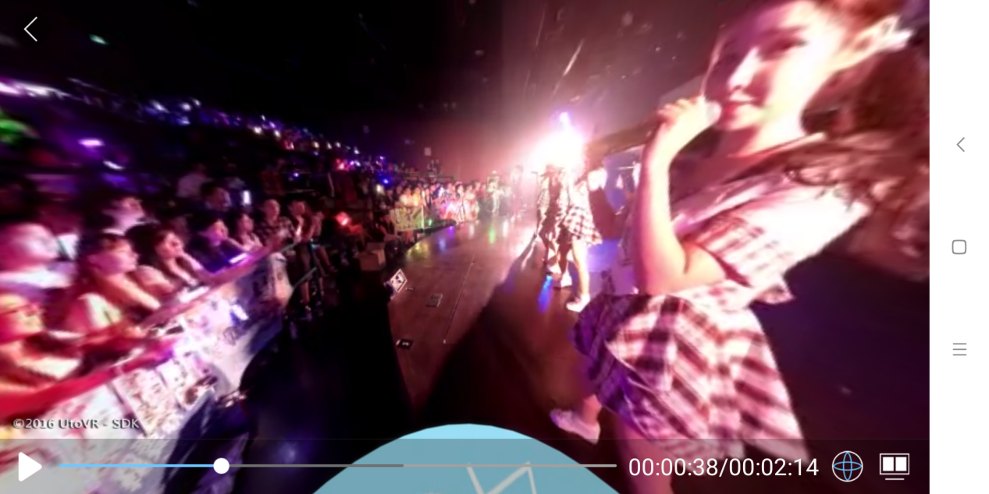
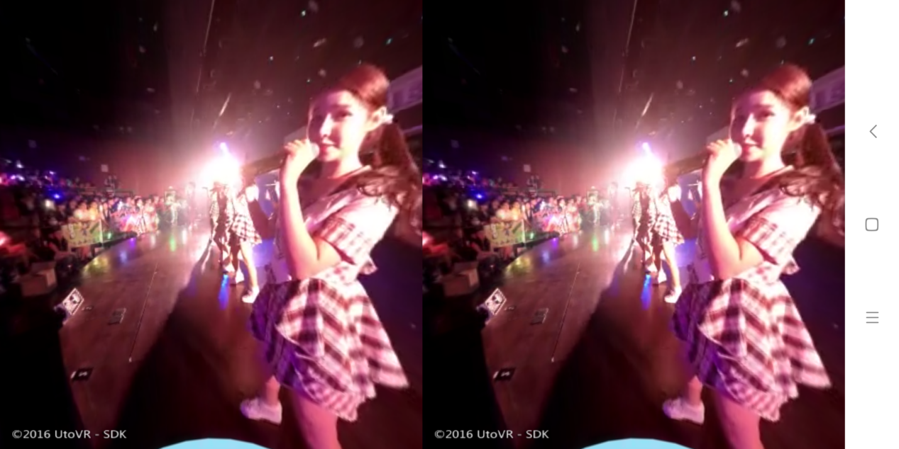
5.APP效果展示
论文总结
主页页面
APP图标
播放器界面
全屏模式
VR双屏模式

Slide 11
THANKS
答辩人：郑宝仁

Slide 12
2.国内外技术现状
近年来兴起的实用性技术，广泛用于教育、医疗、娱乐等多个领域。随着图像引擎的进步，虚拟世界越来越丰富多彩，但是3D眩晕无法消除，人们仍在尝试各种方式减轻眩晕症状。
虚拟现实（VR）技术
2012年谷歌眼镜出现后，可穿戴设备热度高昂，各种各样的设备争相面世界。智能手环、VR头显、AR眼镜等产品市场极具活力，技术优化和创新从未间断。
可穿戴设备
虚拟现实（VR）APP
目前市面上的手机虚拟现实（VR）APP以观影观影为主，受制于手机性能和网络传输速度，手机APP暂时无法享受较高质量的沉浸式虚拟现实体验，并且由于传感设备的限制导致交互性局限大。

Slide 13
1.研究背景及意义
“
随着智能手机普及，人们生活中使用手机的地方越来越多，智能手机功能强大，多样的 APP 可以实现各种功能。人们不再仅仅满足于使用手机完成日常生活需求，而是更加注重于提升生活质量与娱乐品质。
手机的各种配套设备层出不穷。近年来迅速发展的可穿戴设备也是智能手机辅助设备的主要种类之一。
通过开发虚拟现实 VR 播放器，结合虚拟现实眼镜，得到身临其境的虚拟世界体验，将虚拟现实技术应用于实际生活当中，提高人们日常观影体验和生活娱乐质量。
”

